Slide 1
БЮДЖЕТ ДЛЯ ГРАЖДАН муниципального образования Тоцкий сельсовет Тоцкого района Оренбургской области о деятельности администрации за 2022 год

Slide 2
Обращение к жителям МО Тоцкий сельсовет
Уважаемые жители МО Тоцкий сельсовет!
Для Вас разработан документ, способный в доступной и понятной форме объяснить, как формируется главный финансовый документ поселения. Решение о бюджете – это очень сложный и объемный документ, непростой для восприятия даже профессиональных экономистов и финансистов. В данном документе основные положения бюджета сельского поселения изложены так, чтобы они стали понятными для всех жителей села.

Slide 3
что такое бюджет для граждан?
это документ (брошюра, информационный ресурс), содержащий основные положения решения о бюджете МО Тоцкий сельсовет на очередной финансовый год и на плановый период. Представленная в «бюджете для граждан» информация предназначена для широкого круга заинтересованных пользователей, поскольку бюджет сельского поселения затрагивает интересы каждого жителя МО Тоцкий сельсовет.

Slide 4
Численность населения с. Тоцкое

Slide 5
Демографическая ситуация:

Slide 6
Труд и занятость
Среднемесячная начисленная заработная плата в с. Тоцкое на одного работника в 2022 году составила:
31354,6 рубля

Slide 7
Формирование доходной части бюджета
Собственные доходы складываются из следующих поступлений:
Налог на имущество
1039,6 тыс. рублей
Подоходный налог
33753,2 тыс. рублей
Земельный налог с организаций
1410,4 тыс. рублей
Земельный налог с физ.лиц
2068,2 тыс. рублей
Акцизы по подакцизным товарам, производимым на территории РФ (на бензин, дизельное топливо, моторное масло)
4100,8 тыс.рублей
Единый сельскохозяйственный налог –
1152,9 тыс.рублей
Доходы от реализации имущества
5920,4 тыс. рублей
66,5 тыс. рублей
Доходы от аренды земли
174,5 тыс.рублей
Доходы от оказания платных услуг
42,0 тыс. рублей
Безвозмездные поступления от других бюджетов бюджетной системы РФ
51728,9 тыс. рублей.
Доходы от аренды имущества
Итого доходов: 102142,5 тыс. рублей.

Slide 8
Расходы в 2022 году:
Общегосударственные вопросы
2045,7 тыс.рублей.
Спорт
3176,9 тыс.рублей
Социальная политика
3613,3 тыс.рублей
Культура
10312,3 тыс.рублей
Расходы на МКУ «Жилсервис»
16160,5 тыс.рублей
Благоустройство
5771,1 тыс. рублей
Коммунальное хозяйство
13219,7 тыс. рублей
Жилищное хозяйство
3303,1 тыс.рублей
Другие вопросы в области национальной экономики
17414,9 тыс.рублей
Дорожное хозяйство (дорожные фонды)
419,3 тыс. рублей
Национальная безопасность и правоохранительная деятельность
9914,4 тыс. рублей
Итого расходов: 86541,8 тыс.рублей

Slide 9
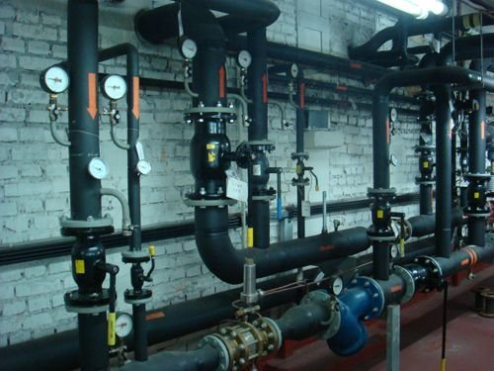
Жилищно-коммунальное хозяйство
В 2022 году:
Выполнены работы по строительству водоснабжения 2-го микрорайона с. Тоцкое;
Проведены работы по разработке проектно-сметной документации на "Капитальный ремонт станции II подъема, водозабора и водоводов в с. Тоцкое ;
Выполнены работы по укладке водопроводной сети по ул. Гоголя.
В 2023 году (план):
Запланированы работы по замене резервуаров чистой воды общим объемом 1200 м3 и частичная замена водовода.

Slide 10
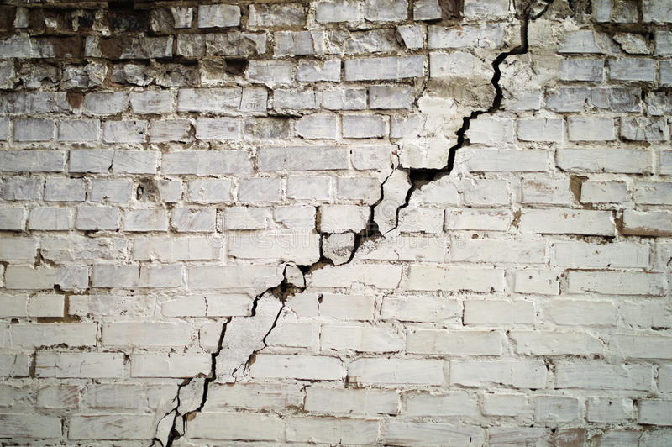
Переселение граждан из аварийного жилищного фонда
в 2022 году было расселено 369,2 кв.м аварийного жилья из домов блокированной застройки

Slide 11
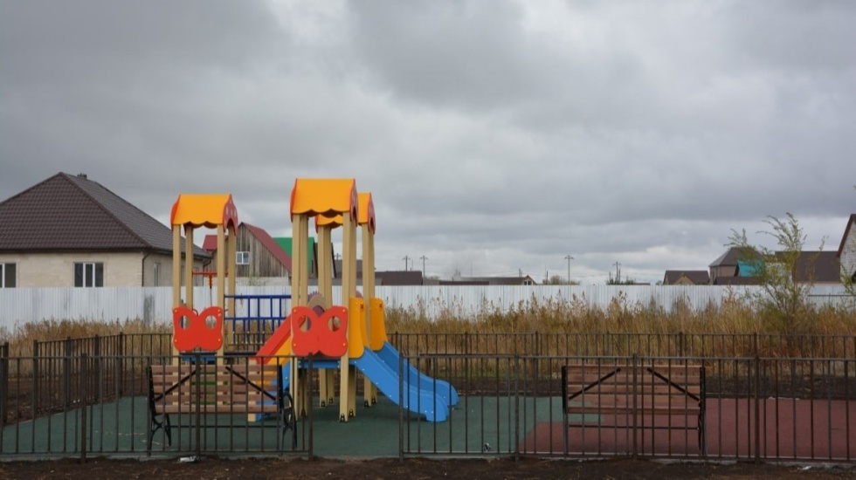
Участие администрации МО Тоцкий сельсовет в конкурсных отборах в 2022 году:
Областной конкурс проектов развития сельских поселений муниципальных районов Оренбургской области, основанных на местных инициативах.
На реализацию проекта «Обустройство спортивной игровой площадки в с. Тоцкое» выделено 1 500 000,00 рублей.
Завершены работы по реализации
проекта «Устройство игровой площадки
по адресу: Оренбургская область,
Тоцкий район, с. Тоцкое, ул. Вишневая»

Slide 12
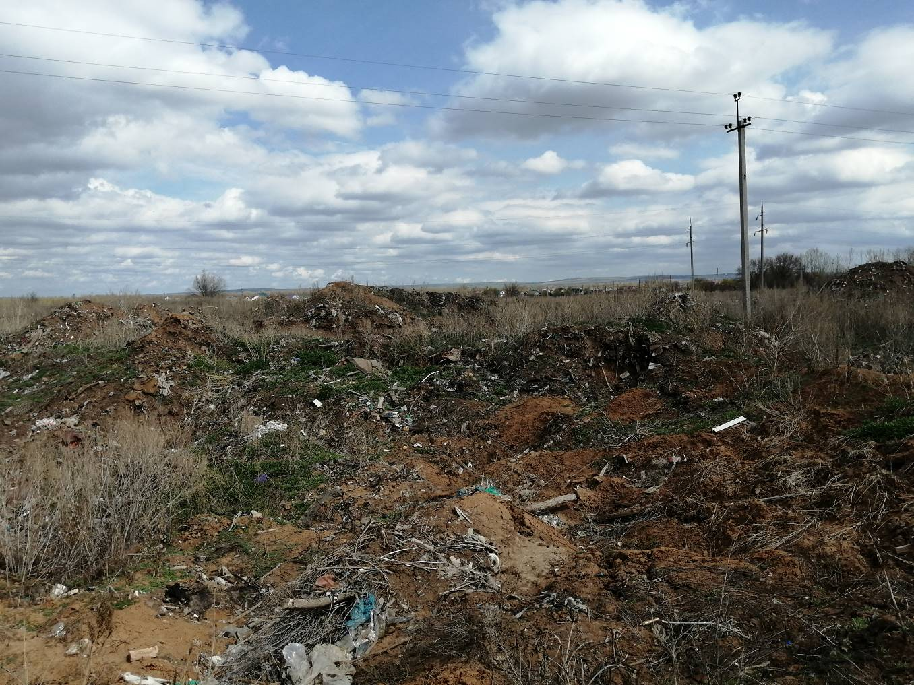
Ликвидация несанкционированной свалки в селе Тоцкое
- Выполнены работы по разработке проектно-сметной документации на ликвидацию несанкционированной свалки расположенной на территории с. Тоцкое. Общая стоимость проектных работ составила 4 134 300, 00 рублей.
- Проведение работ по ликвидации несанкционированной свалки запланированы на 2023-2024 гг. Общая стоимость составляет 150 929 084 рублей.

Slide 13
Дорожное хозяйство
2022 ГОД
Планы на 2023 год:
Произведён капитальный ремонт с устройством асфальтобетонного дорожного покрытия в с. Тоцкое по ул. Зеленая, ул. Малявина, .
Проведены работы по нанесению дорожной разметки, установке дорожных знаков
Проведение капитального ремонта с устройством асфальтобетонного дорожного покрытия: ул. Московская, ул. Вишневая, уд. Юбилейная, ул. Кленовая, пер. Лесной
Произведена отсыпка песчано-гравийной смесью дорог по ул. Саратовская, ул. Связистов, ул. Парковая в с. Тоцкое

Slide 14
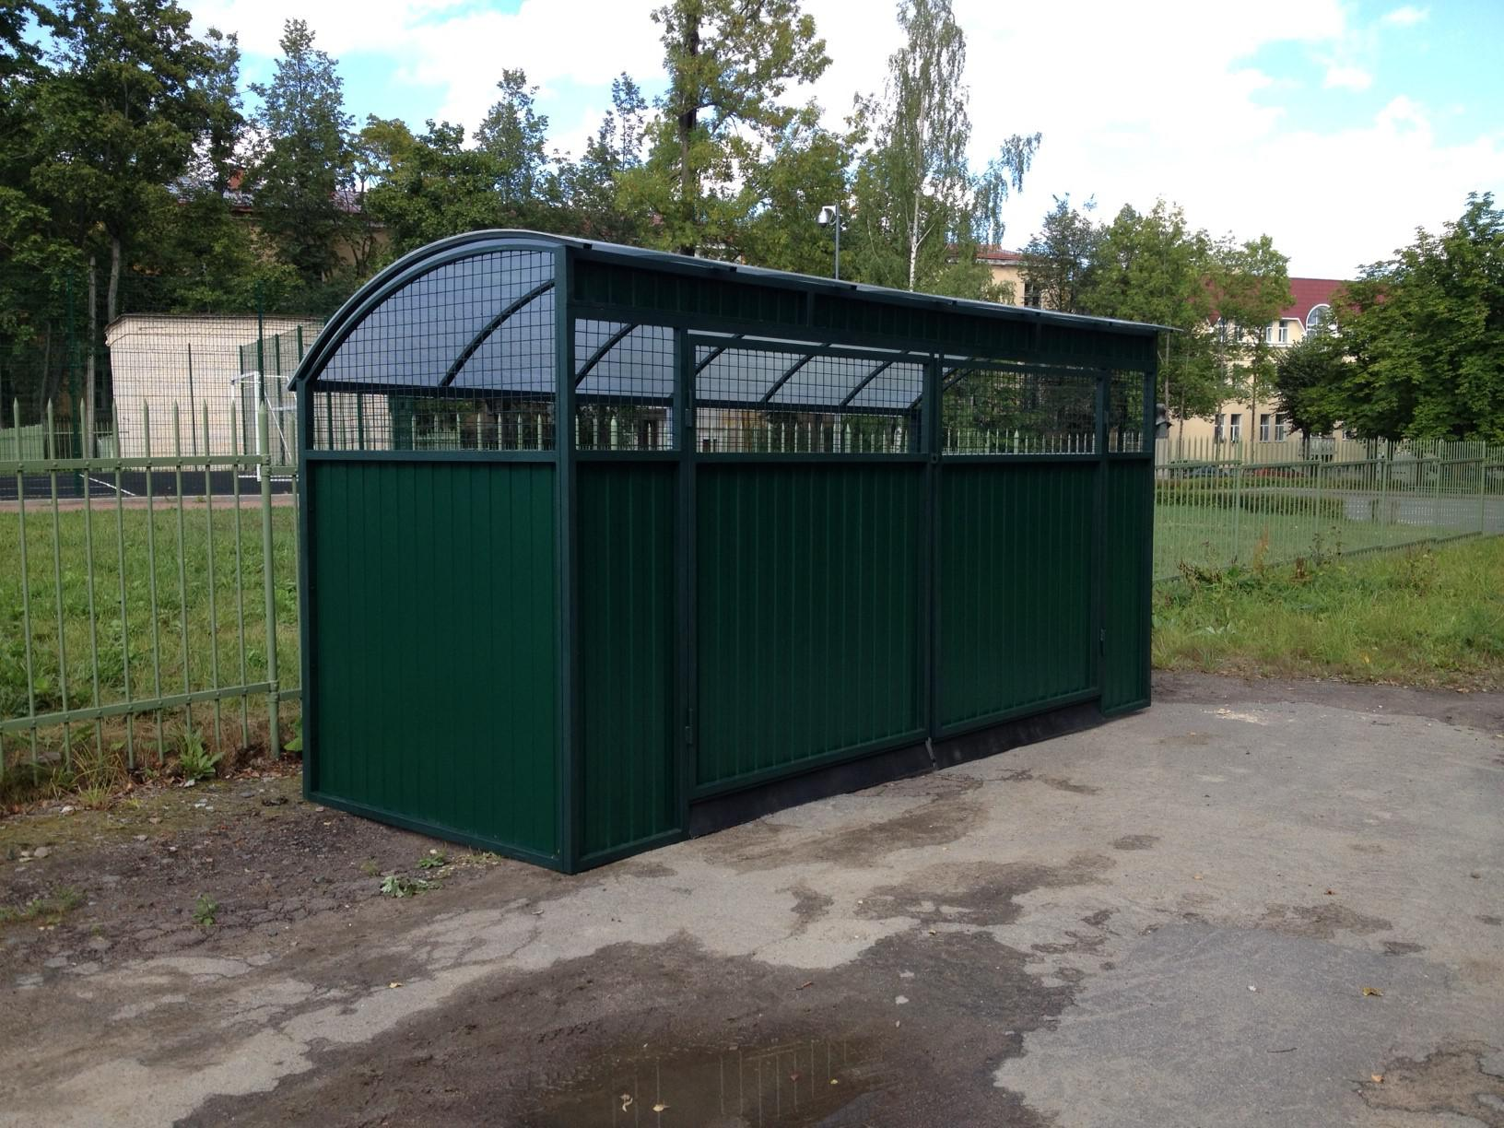
Обустройство мест накопления твердых коммунальных отходов

Slide 15
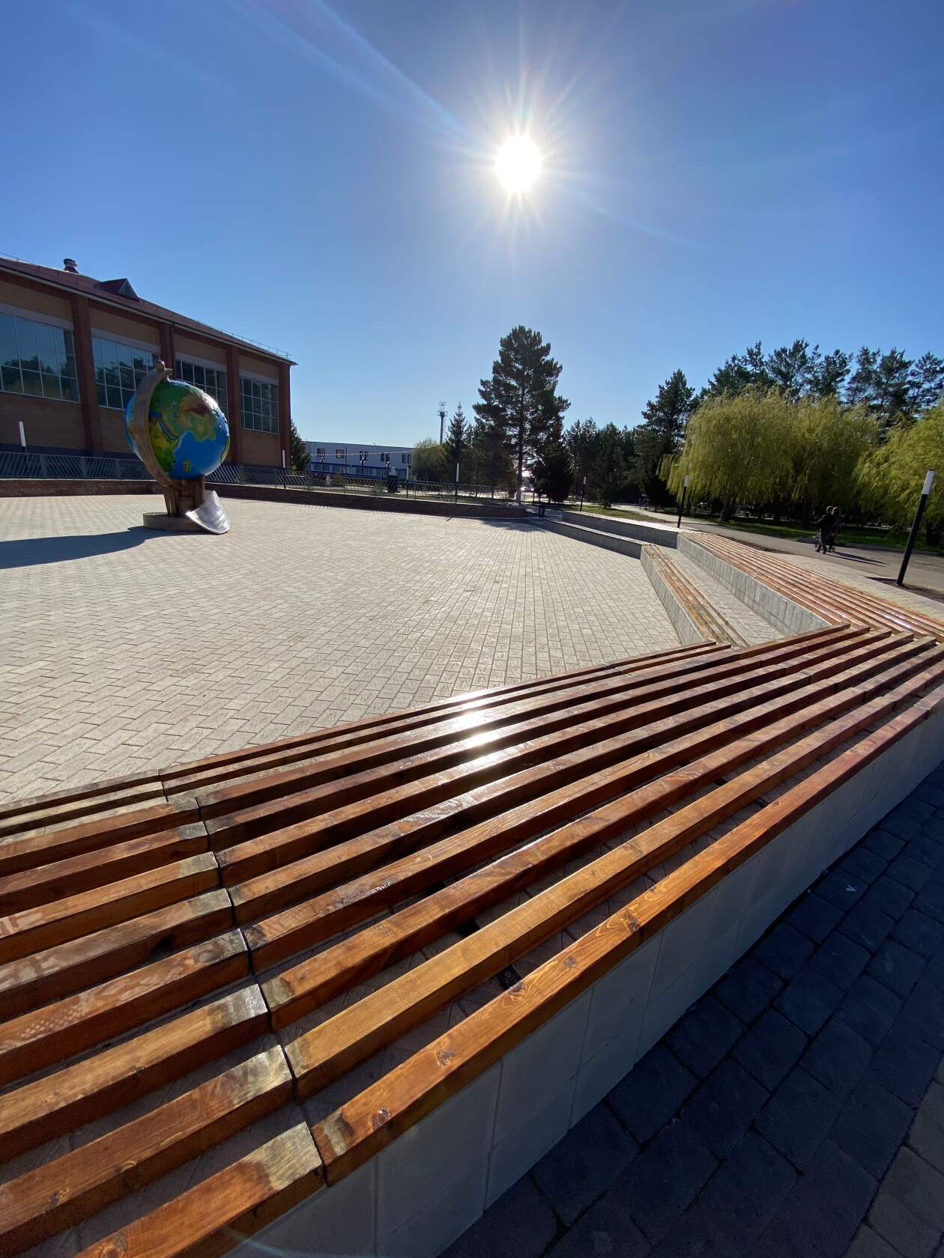
Благоустройство

Slide 16
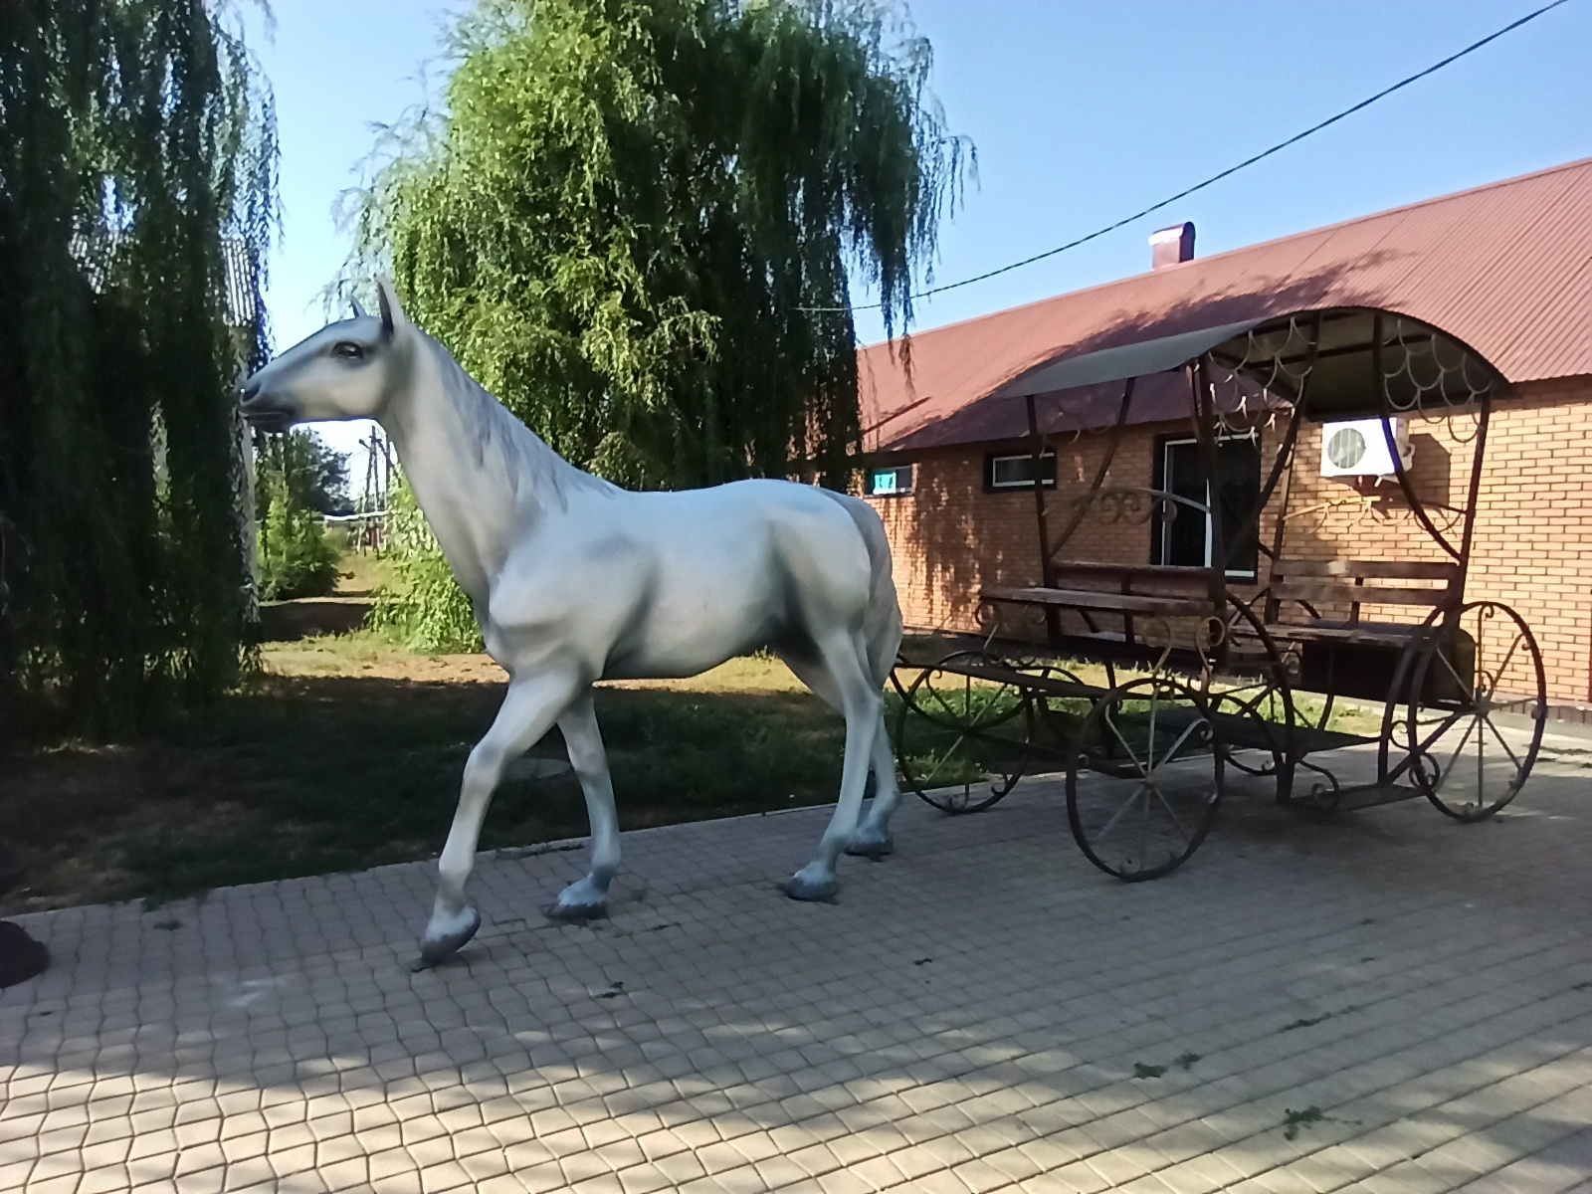
Благоустройство

Slide 17
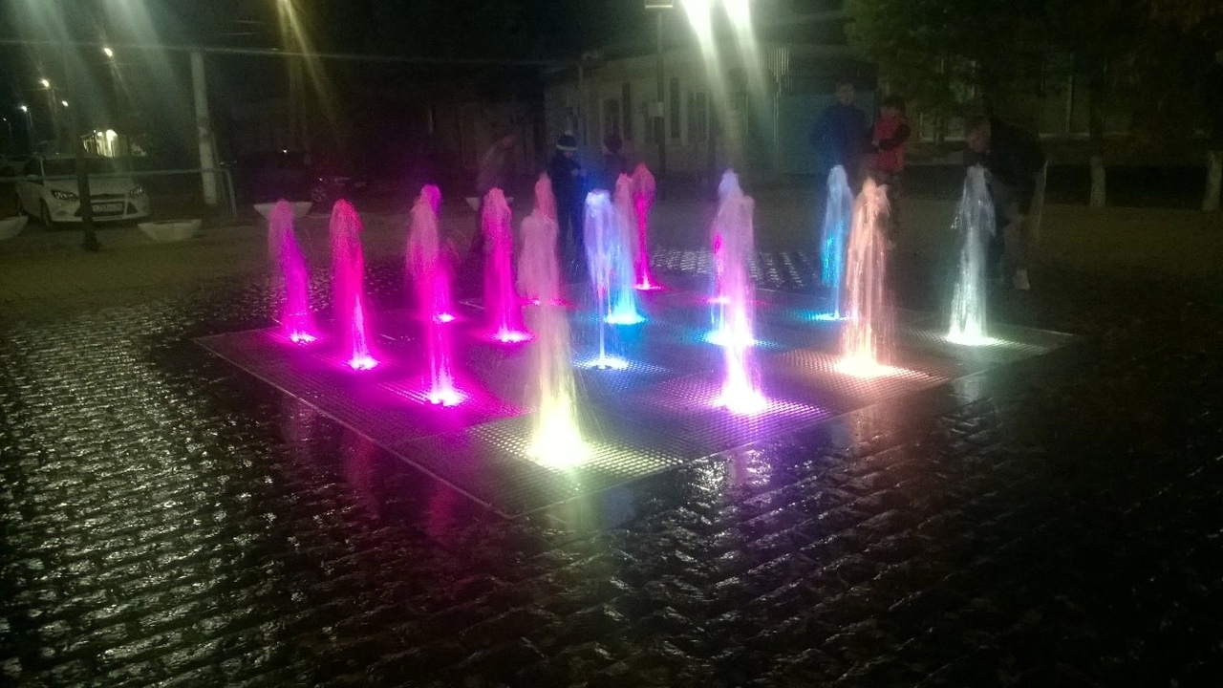
Благоустройство

Slide 18
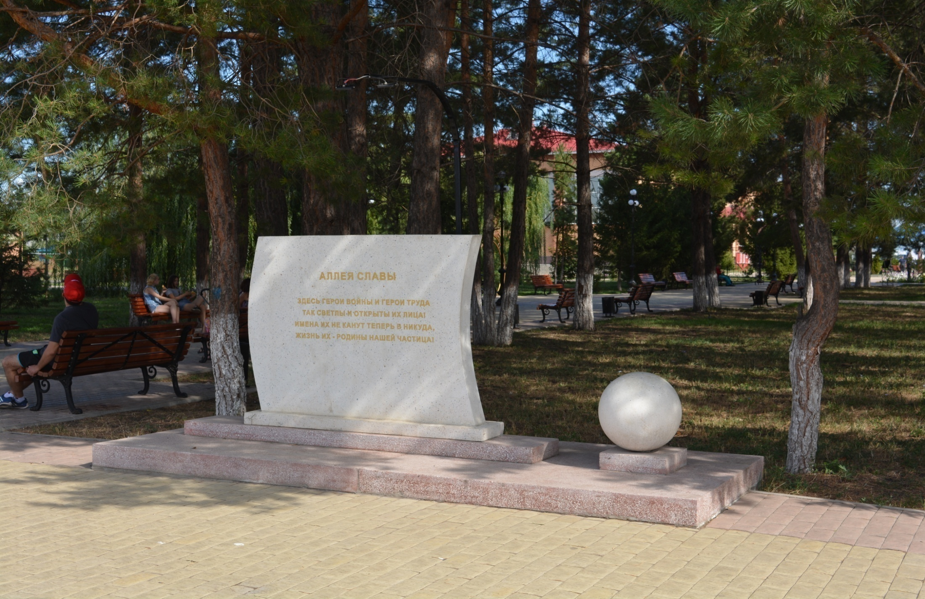
Благоустройство

Slide 19
Розничная торговля и общественное питание
На территории Тоцкого сельсовета работают магазины розничной торговли:
федерального уровня:
продовольственные - 2 магазина «Магнит», 2 магазина «Пятерочка», «Красное и Белое», «Победа»;
непродовольственные – «Мир мебели», «Рубль – Бум», «СемьЯ», «ДНС»
регионального уровня:
продовольственные – «Центральный»;
местного уровня:
продовольственные –«Телец», «Люкс», «Чайка», «Алиса», «Лидер», «Сельский».
непродовольственные – «Автолюбитель», ИП Безруков, «Салют», «Перекресток», «Стройматериалы», «Строитель» и другие.

Slide 20
Промышленное производство:
ООО «Мельница» -
производство ржаной муки
Тоцкое РАЙПО -
производство хлебобулочных изделий и различных полуфабрикатов.
ООО «Тоцкмолоко» -
производство газированных напитков и минеральной воды
ООО «Асфальтспецстрой»–
услуги по строительству и ремонту автомобильных дорог
Филиал ГУП «РИА «Оренбуржье» редакции газеты «Авангард» -производство по издательской и полиграфической деятельности
ООО «Тоцкий коммунальник – производство, распределение и доставка электроэнергии, газа и воды, работа в сфере услуг.
ООО «Тоцкэнергетик»–
услуги по строительству и ремонту

Slide 21
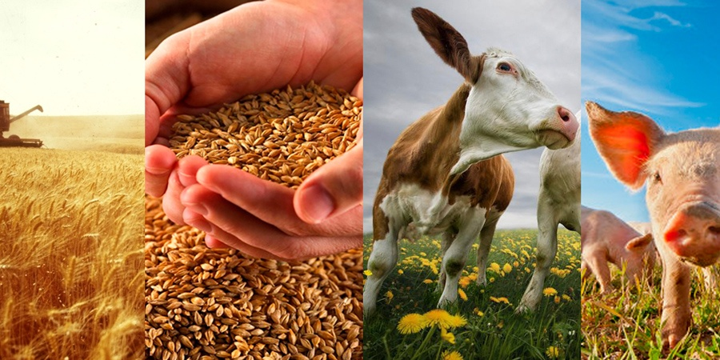
В агропромышленный комплекс с. Тоцкое входят:
4 КФХ
18 ИП
1300 ЛПХ

Slide 22
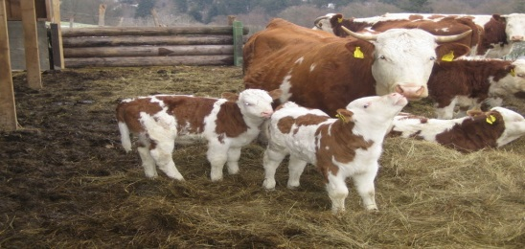
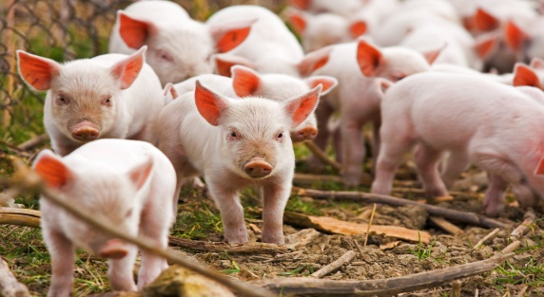
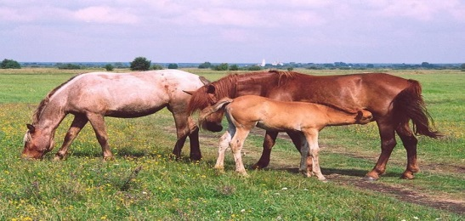
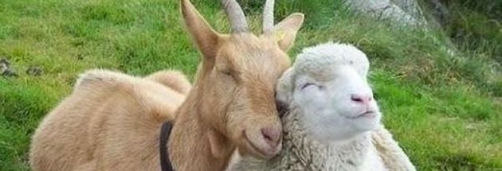
Сельское хозяйство:
По состоянию на 01.01.2023 г. поголовье крупного рогатого скота составило– 774 головы.
Коровы – 371 головы;
Свиньи – 200 головы;
Овцы и козы – 117 головы;
Лошади- 57 голов.

Slide 23
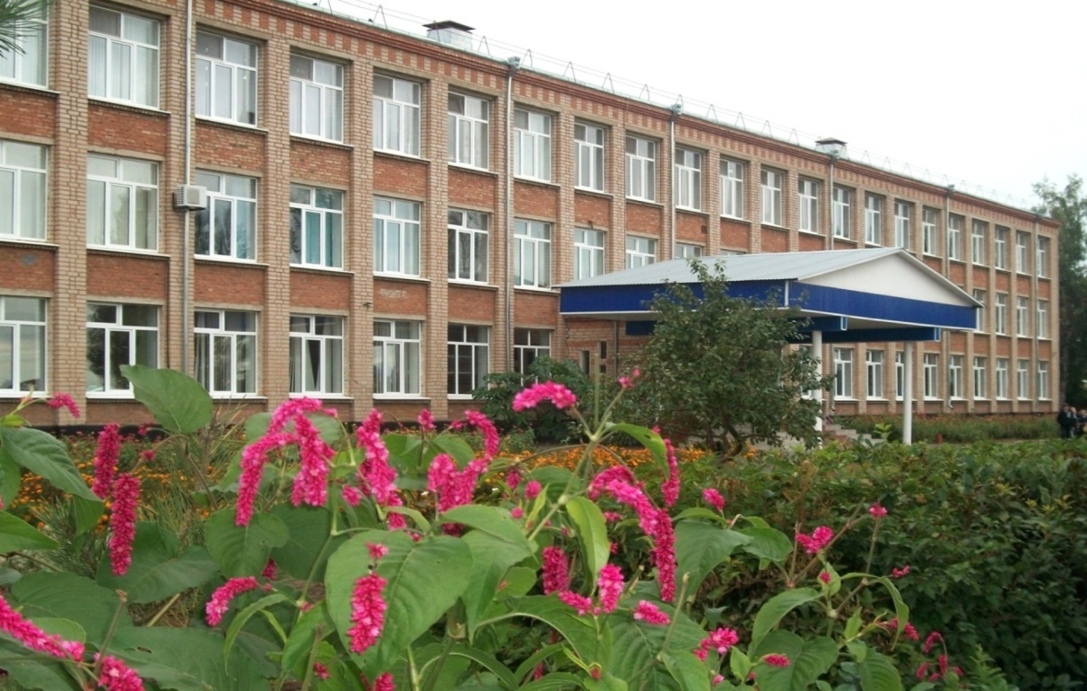
По состоянию на 01.01.2019 года и на сегодняшний день в селе функционирует одна общеобразовательная школа - МАОУ Тоцкая СОШ имени А.К. Стерелюхина
- Успеваемость – 99,2%
- Качество образования – 37 %*
*По итогам 2021-2022 учебного года

Slide 24
Структура здравоохранения с. Тоцкое
ГБУЗ Тоцкая ЦРБ
Тоцкая станция скорой медицинской помощи
ФАП
(пос. Первое Мая)

Slide 25
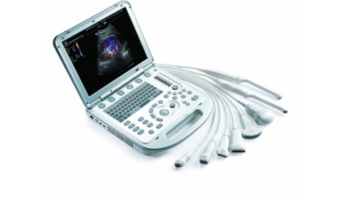
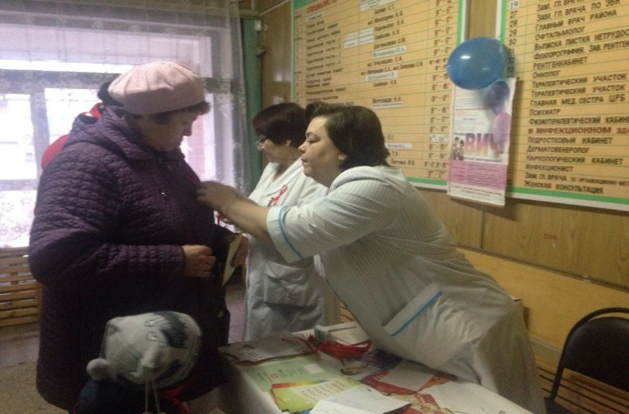
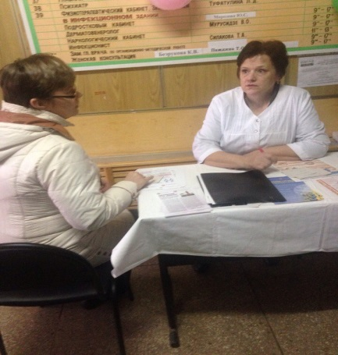
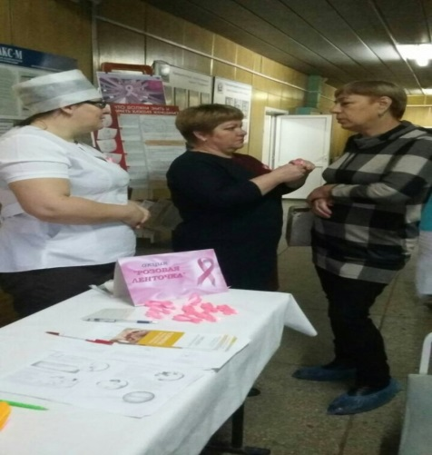
Здравоохранение в 2022 году:
Обеспеченность врачами (на 10 тыс.населения) 23,1, в 2021 г. 17,6..;
Завершен капитальный ремонт детской поликлиники, терапевтического отделения.

Slide 26
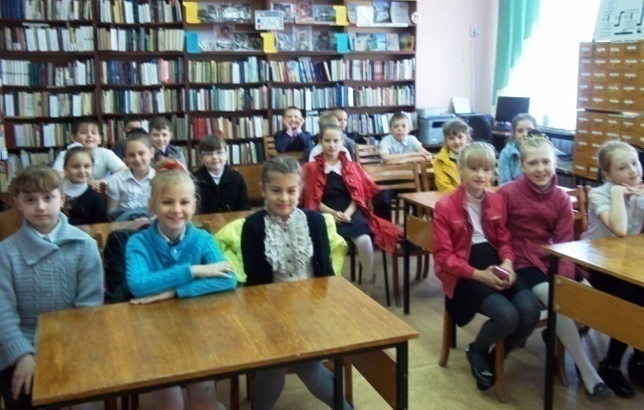
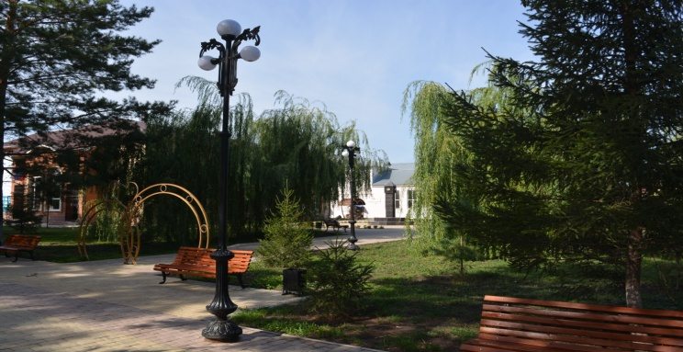
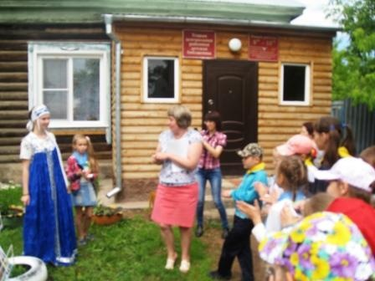
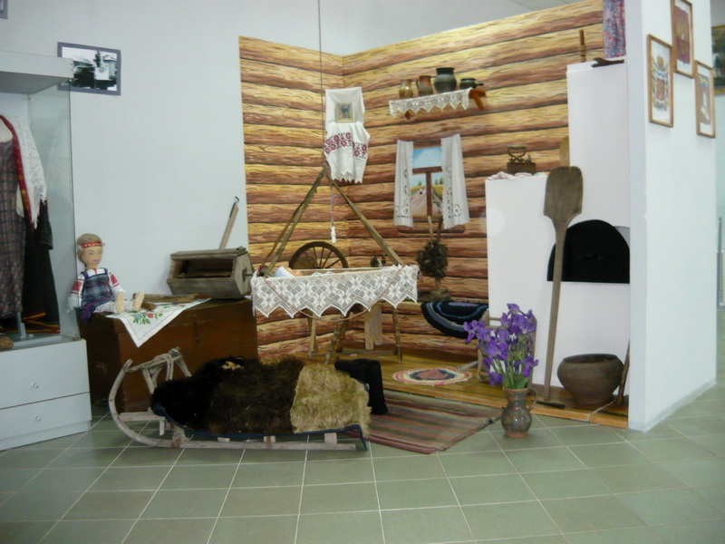
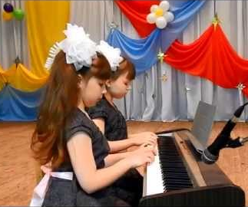
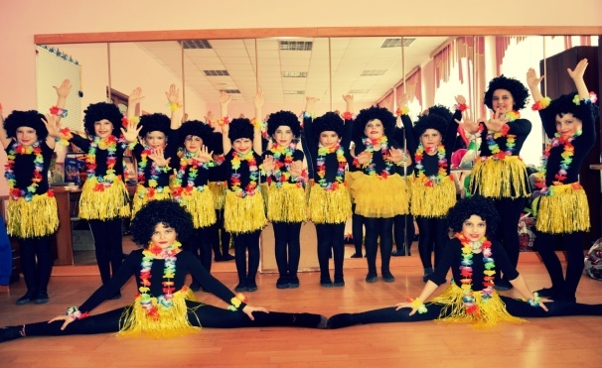
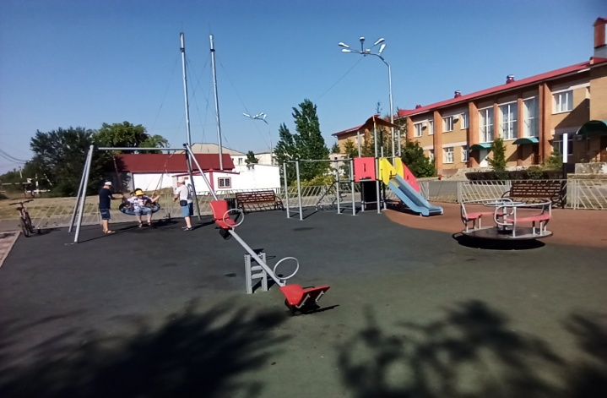
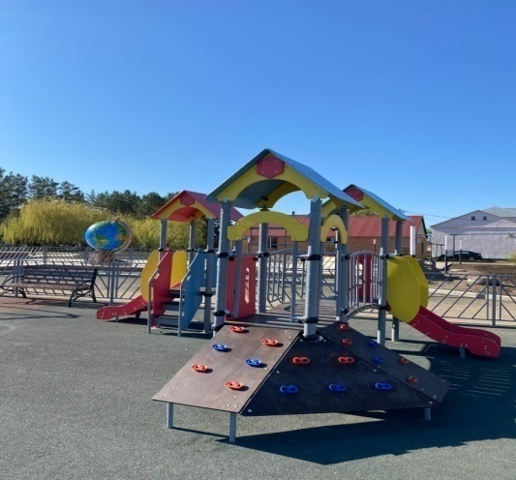
Организация досуга

Slide 27
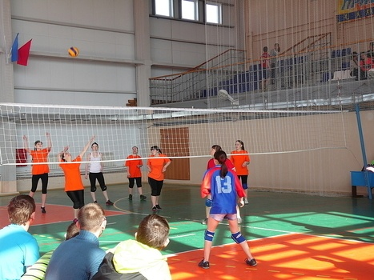
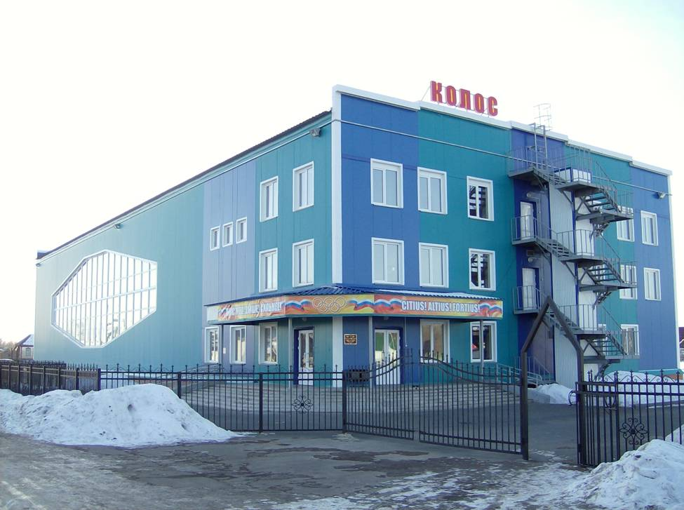
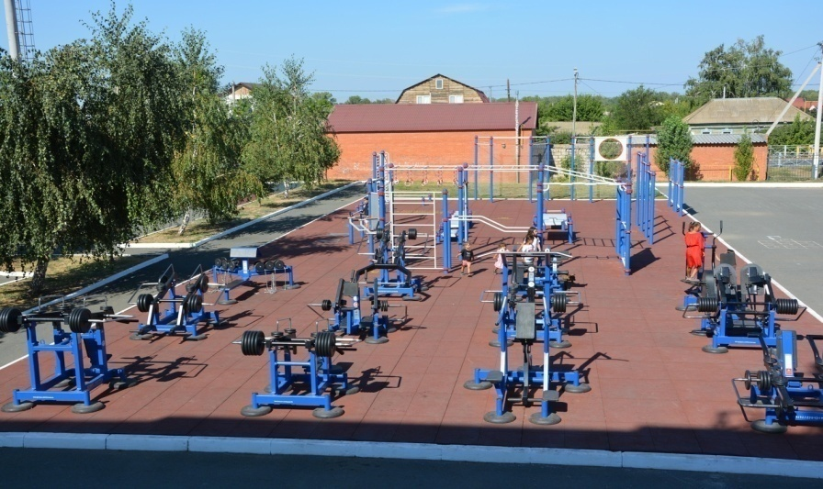
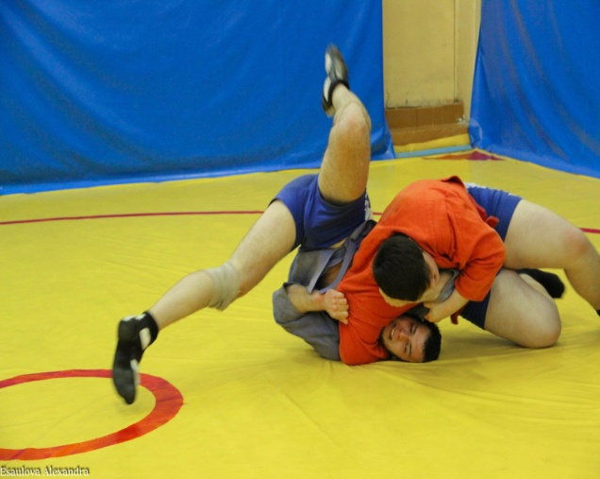
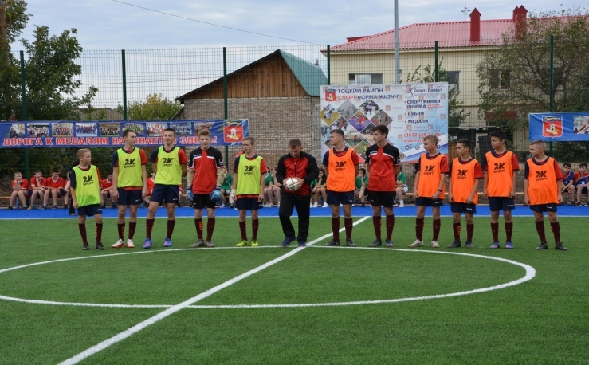
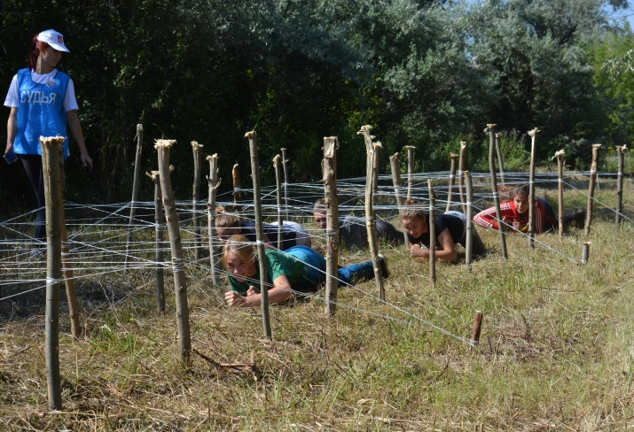
Спорт

Slide 28
Основные задачи на 2023 год:
обеспечение экономической и социальной стабильности;
организация работы по уточнению и расширению налогооблагаемой базы в сфере земельных имущественных отношений;
проведение взвешенной бюджетной политики, направленной на увеличение доходной части бюджета, усиления контроля за поступлением и расходованием бюджетных средств;
создание условий жизнеобеспечения населения муниципального образования путем развития коммунальной и социальной инфраструктуры, повышения и доступности муниципальных услуг;
участия в программах реформирования ЖКХ, благоустройстве населенных пунктов.

Slide 29
Спасибо за внимание!

